Slide 1
LOS CARBOHIDRATOS
O
HIDRATOS DE CARBONO
ING.LIC NAFFY LIZETH URREGO

Slide 2
LOS BIOCOMPUESTOS
Los biocompuestos, son los compuestos que forman parte esencial de los seres vivos .
Los biocompuestos fundamentalmente se conforman del elemento carbono y entre su clasificación se encuentran los orgánicos e inorgánicos. Pero a la ves estos se clasifican; los orgánicos: carbohidratos, lípidos, proteínas, vitaminas, ácidos nucleicos; inorgánicos: sales minerales, agua.

Slide 3
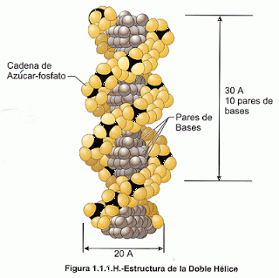

Slide 4
Permiten la formación de enlaces covalentes entre ellos, compartiendo electrones, debido a su pequeña diferencia de electronegatividad. Estos enlaces son muy estables, la fuerza de enlace es directamente proporcional a las masas de los átomos unidos.
Permiten a los átomos de carbono la posibilidad de formar esqueletos tridimensionales –C-C-C- para formar compuestos con número variable de carbonos.
Permiten la formación de enlaces múltiples (dobles y triples) entre C y C; C y O; C y N. Así como estructuras lineales, ramificadas, cíclicas, heterocíclicas, etc.
Permiten la posibilidad de que con pocos elementos se den una enorme variedad de grupos funcionales(alcoholes, aldehídos, cetonas, ácidos, aminas, etc.) con propiedades químicas y físicas diferentes.

Slide 5
BIOCOMPUESTOS INORGÁNICOS
Son moléculas que poseen tanto los seres vivos como los cuerpos inertes, aunque son imprescindibles para la vida, como el agua, la molécula inorgánica más abundante, los gases (oxígeno, etc.) y las sales inorgánicas: aniones como fosfato (HPO₄⁻), bicarbonato (HCO₃⁻) y cationes como el amonio (NH₄⁺).

Slide 6
BIOCOMPUESTOS ORGÁNICOS
Son sintetizadas principalmente por los seres vivos y tienen una estructura con base en carbono. Están constituidas, principalmente, por los elementos químicos carbono, hidrógeno y oxígeno, y con frecuencia también están presentes nitrógeno, fósforo y azufre; a veces se incorporan otros elementos pero en mucha menor proporción.
Las biomoléculas orgánicas pueden agruparse en cinco grandes tipos:

Slide 7
Glúcidos
Son la fuente de energía primaria que utilizan los seres vivos para realizar sus funciones vitales; la glucosa está al principio de una de las rutas metabólicas productoras de energía más antigua.
Lípidos
Los lípidos saponificables cumplen dos funciones primordiales para las células; por una parte, los fosfolípidos forman el esqueleto de las membranas celulares.
Los triglicéridos son el principal almacén de energía de los animales.

Slide 8
Proteínas
Las proteínas son las biomoléculas que más diversidad de funciones realizan en los seres vivos; prácticamente todos los procesos biológicos dependen de su presencia y/o actividad. Son proteínas casi todas las enzimas, catalizadores de reacciones metabólicas de las células; muchas hormonas, reguladores de actividades celulares; la hemoglobina y otras moléculas con funciones de transporte en la sangre; anticuerpos, encargados de acciones de defensa natural contra infecciones o agentes extraños; los receptores de las células, a los cuales se fijan moléculas capaces de desencadenar una respuesta determinada; la actina y la miosina, responsables finales del acortamiento del músculo durante el estado de la contracción; el colágeno, integrante de fibras altamente resistentes en tejidos de sostén de la planta y el tallo

Slide 9
Ácidos nucleicos
Los ácidos nucleicos, ADN y ARN, desempeñan, tal vez, la función más importante para la vida: contener, de manera codificada, las instrucciones necesarias para el desarrollo y funcionamiento de la célula. El ADN tiene la capacidad dereplicarse, transmitiendo así dichas instrucciones a las células hijas que heredarán la información.

Slide 10
Vitaminas
Los requisitos mínimos diarios de las vitaminas no son muy altos, se necesitan tan solo dosis de miligramos o microgramos contenidas en grandes cantidades (proporcionalmente hablando) de alimentos naturales. Tanto la deficiencia como el exceso de los niveles vitamínicos corporales pueden producir enfermedades que van desde leves a graves e incluso muy graves como la pelagra o la demencia entre otras, e incluso la muerte.

Slide 11
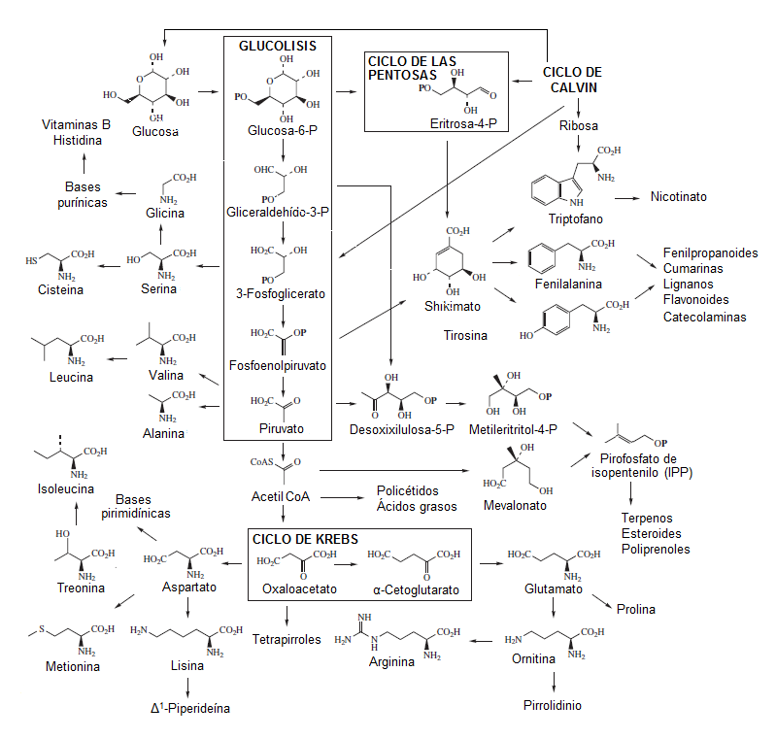

Slide 12
Sacáridos (azúcares), compuestos de carbono, hidrógeno y oxígeno.
Sus funciones en los seres vivos son el prestar energía inmediata y estructural.
Los carbohidratos básicos o azúcares simples se denominan monosacáridos.

Slide 13
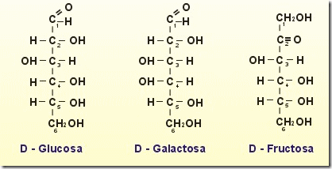
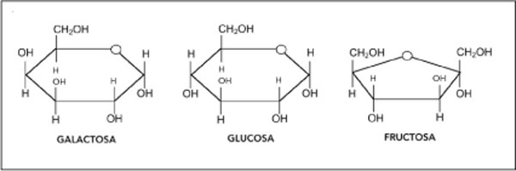

Slide 14
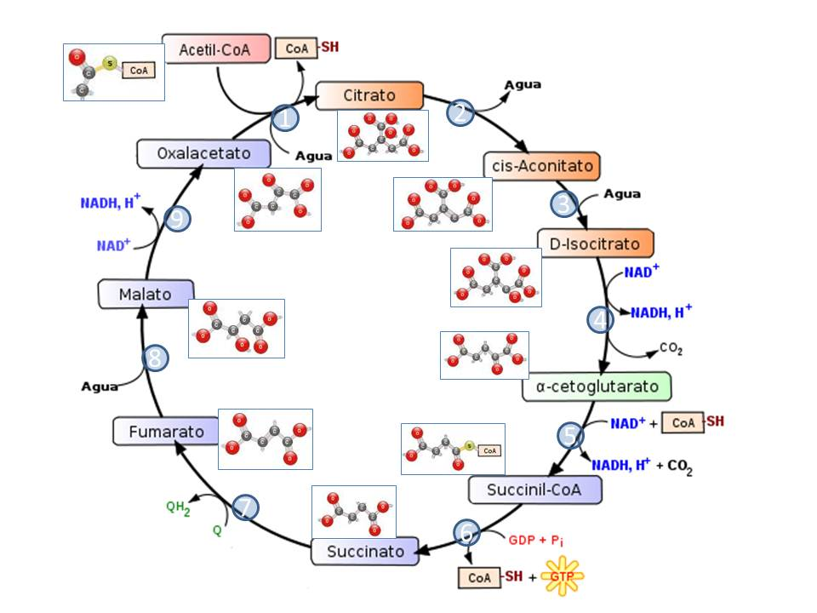
CICLO DE KREBS

